Slide 1
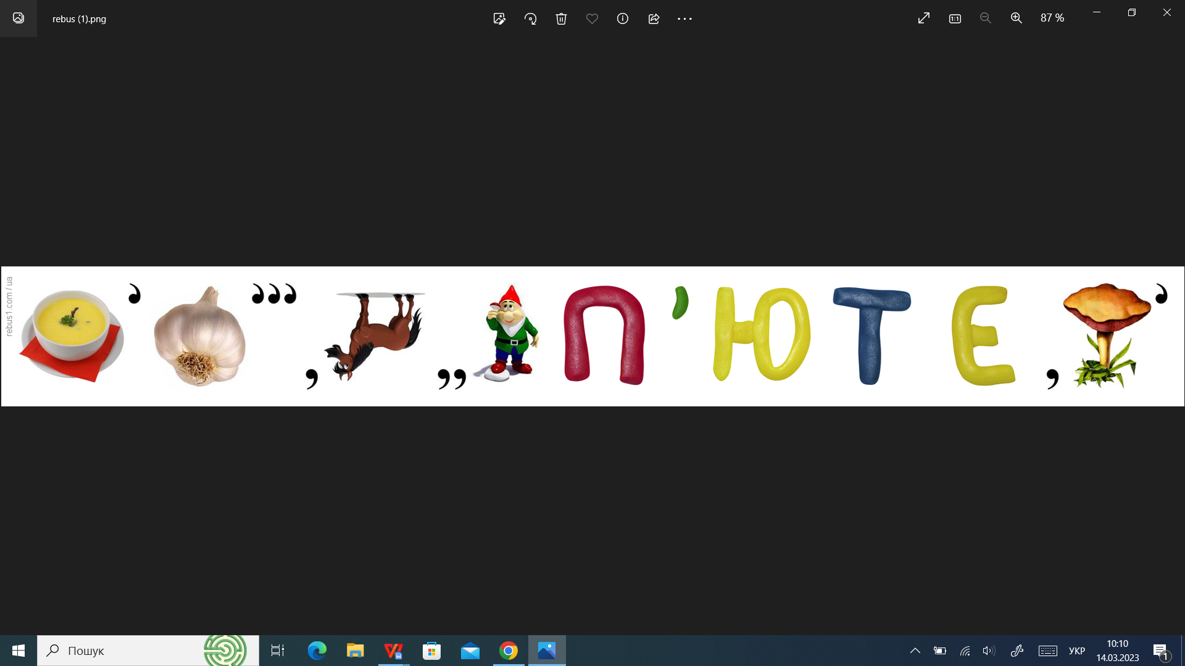
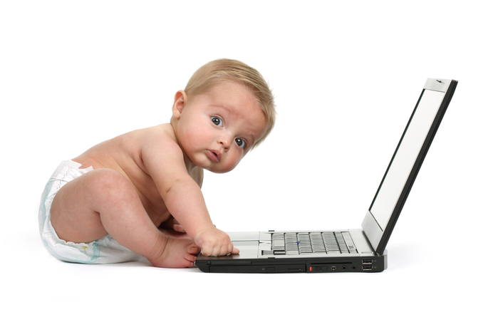
Розгадай ребус!
Дізнайся тему
нашого уроку!
СУЧАСНІ
КОМП’ЮТЕРИ

Slide 2


Урок №8: Сучасні комп'ютери та їх пристрої
Тема: КОМП'ЮТЕР І ЙОГО ПРИСТРОЇ. ПРОГРАМНЕ ЗАБЕЗПЕЧЕННЯ КОМП'ЮТЕРА
Тип уроку: Урок засвоєння нових знань.

Slide 3

МЕТА УРОКУ:
сформувати уявлення учнів про види комп’ютерів, їх будову; ознайомити зі складовими комп'ютера та їх призначенням; закріпити знання учнів про можливості сучасних комп'ютерів та їх призначення;
Навчальна:
розвивати спостережливість, логічне мислення, пізнавальні здібності учнів, пам'ять, уважність, практичні навички роботи з комп’ютером
Розвивальна:
➢виховувати прагнення до пізнання чогось нового, інформаційну культуру учнів, зацікавленість до предмета, культуру користувача ПК.
Виховна:

Slide 4




ПОДИВИЛИСЯ НА МЕНЕ !
УСМІХНУЛИСЯ УСІ !
ВСІ ГОТОВІ ДО РОБОТИ ?
ВСІ БАДЬОРІ ?
МОЛОДЦІ !!!

Slide 5
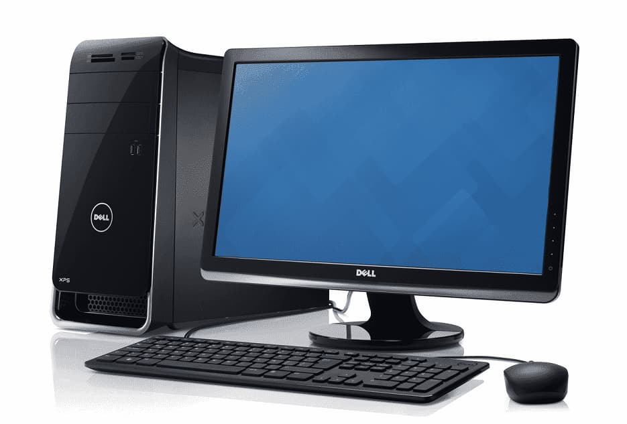
Комп'ютер — це електронний пристрій, призначений
для збирання, зберігання, опрацювання
та передавання інформації.

Slide 6
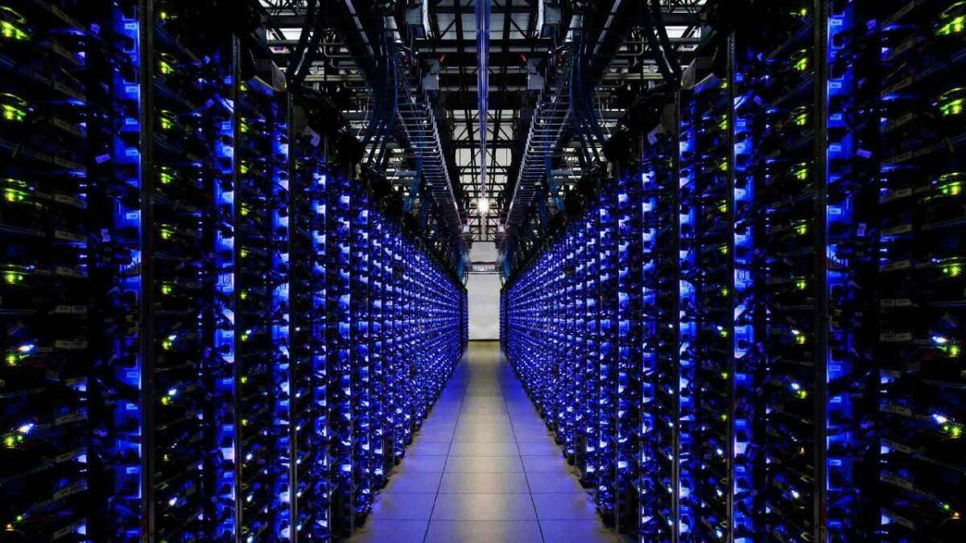
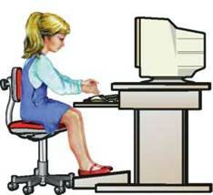
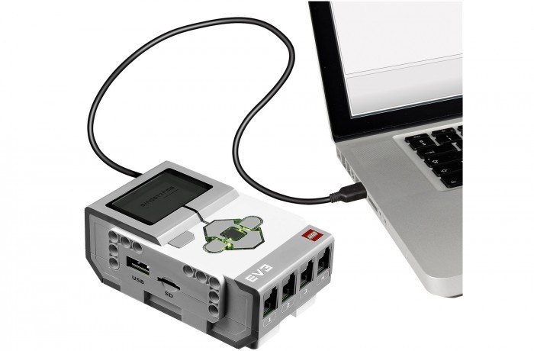
РІЗНОВИДИ КОМП’ЮТЕРІВ
ПЕРСОНАЛЬНІ КОМП’ЮТЕРИ
СУПЕРКОМП’ЮТЕРИ
МІКРОКОМП’ЮТЕРИ

Slide 7

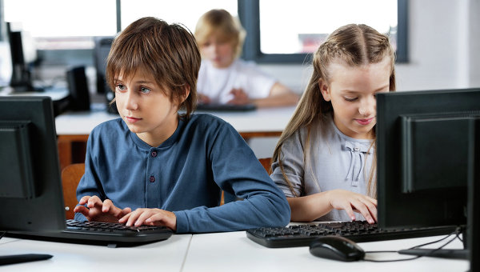
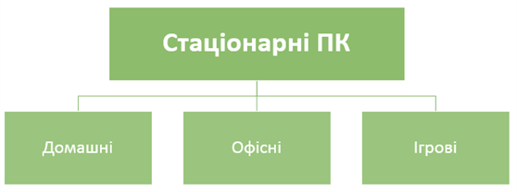
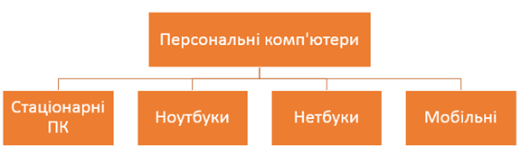
ПЕРСОНАЛЬНІ КОМП’ЮТЕРИ
СТАЦІОНАРНІ ПК
МОБІЛЬНІ ПК

Slide 8

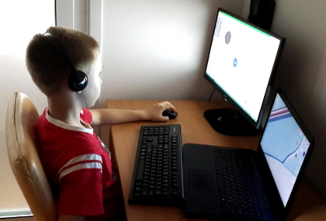
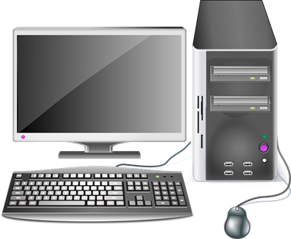
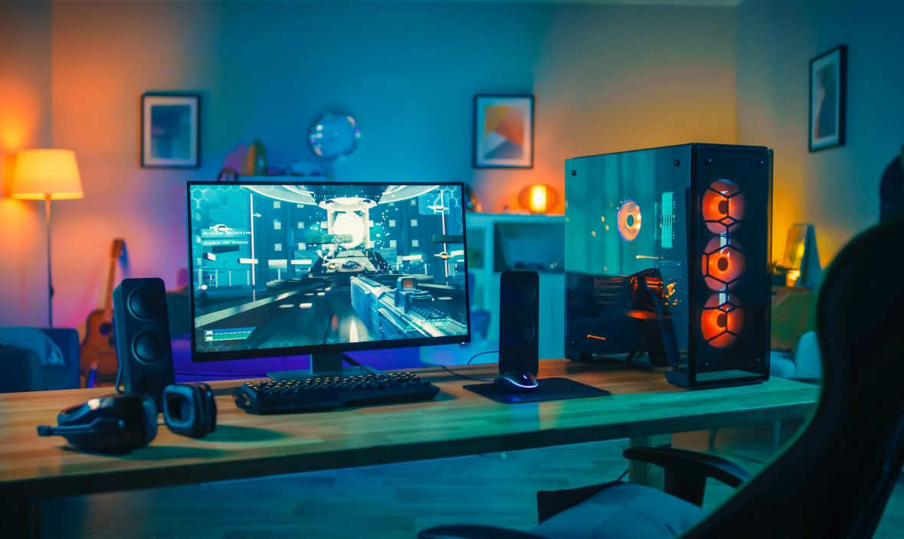
Стаціонарний — означає непереносний, який стоїть на одному місці та постійно підключеніий до електромережі
Офісні персональні комп’ютери
Домашні
комп'ютери
Ігрові комп’ютери

Slide 9
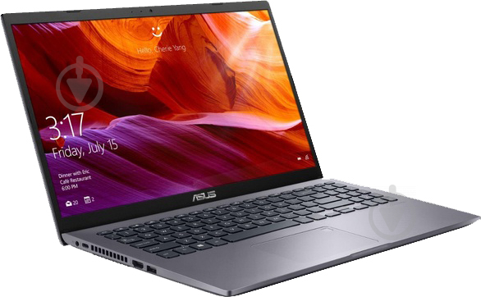
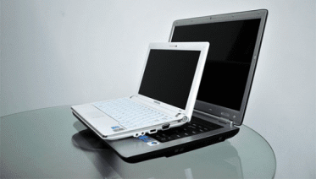
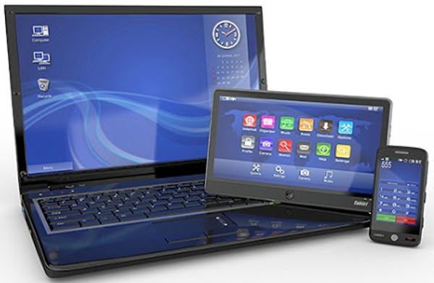
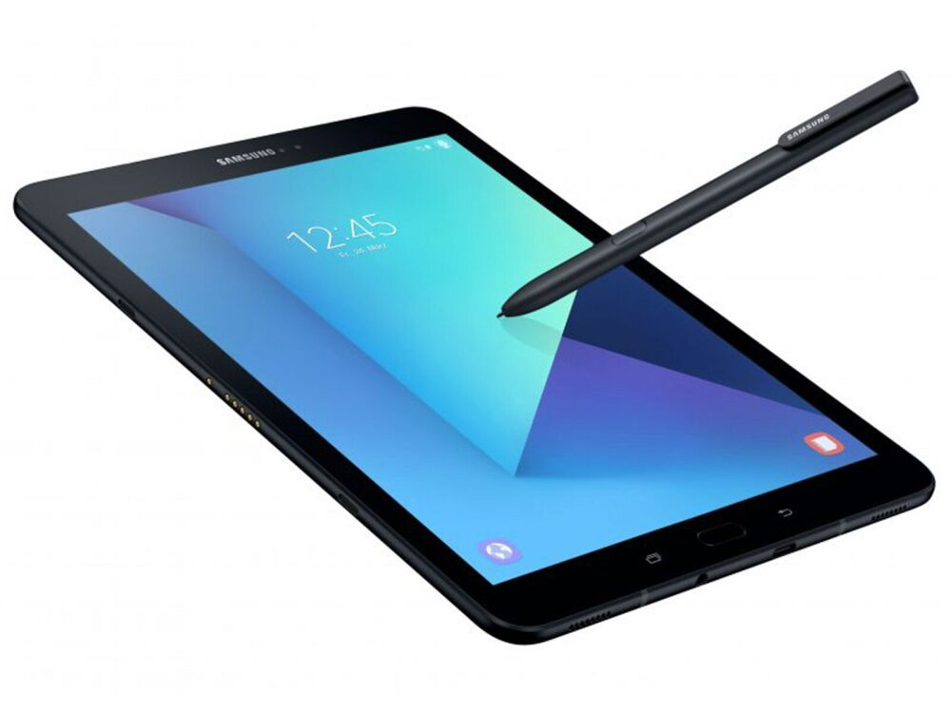
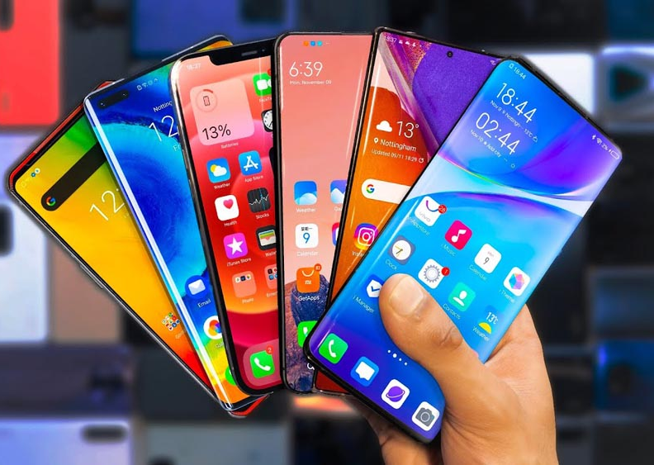
Мобільний або портативний комп'ютер — персональний комп'ютер, який може бути зручно транспортований одною людиною і здатний бути швидко увімкнений у робочий стан.
Ноутбук
Нетбук
Планшети,
смартфони

Slide 10
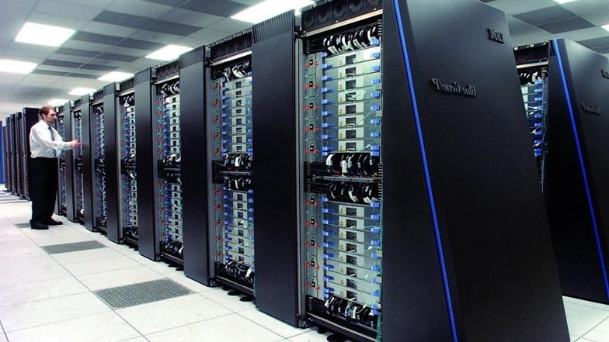
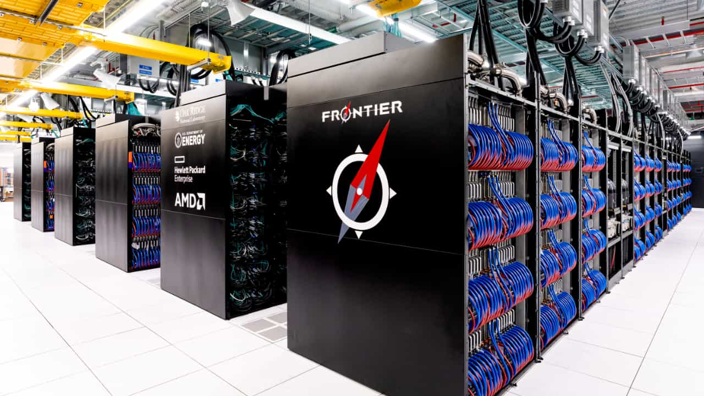
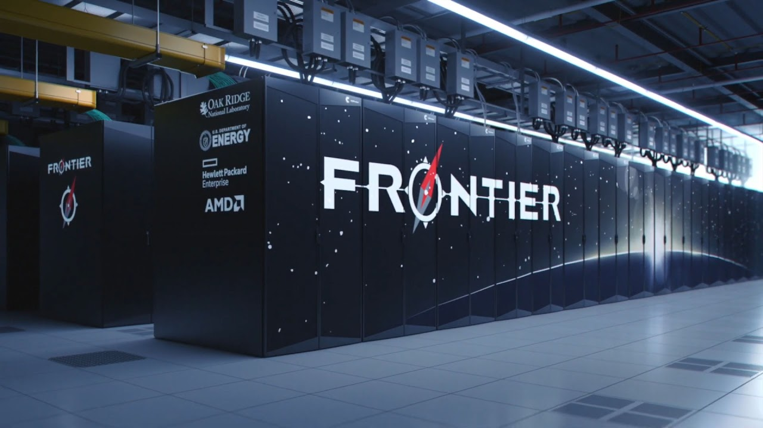
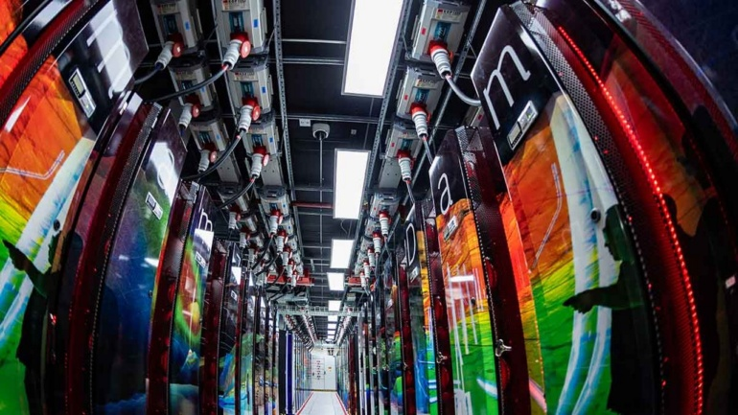
СУПЕРКОМП’ЮТЕРИ
виконує ту саму функцію зберігання та обробки даних, що й звичайний персональний компʼютер, але в такому великому масштабі, що важко уявити.
Серед країн, суперкомп’ютери яких найчастіше потрапляють на перші місця ТОР-500, є США, Китай та Японія.

Slide 11
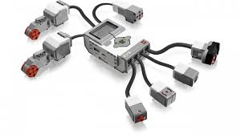
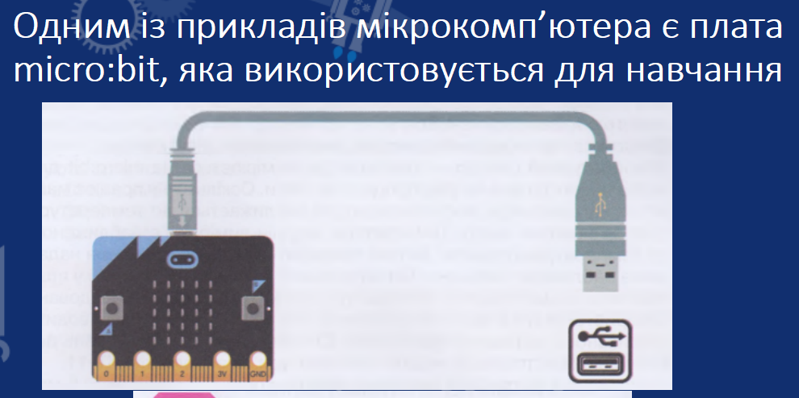
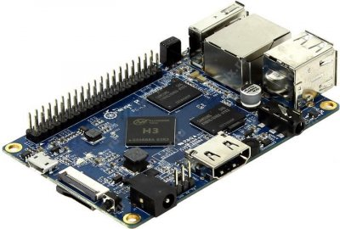
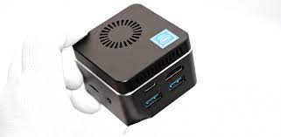
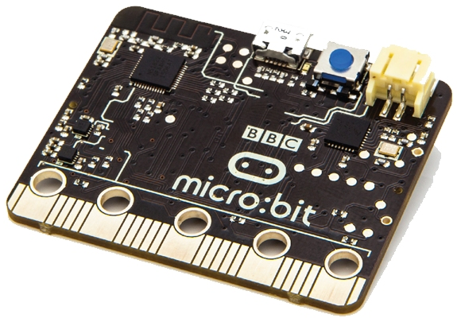
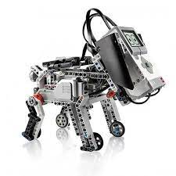
МІКРОКОМП’ЮТЕРИ
комп'ютери, які мають невеликі фізичні розміри.
Особливості:
- мініатюрна конструкція;
- низьке енергоспоживання;
- низька ціна.

Slide 12
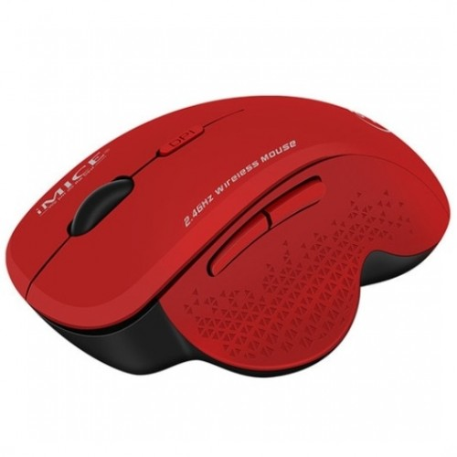
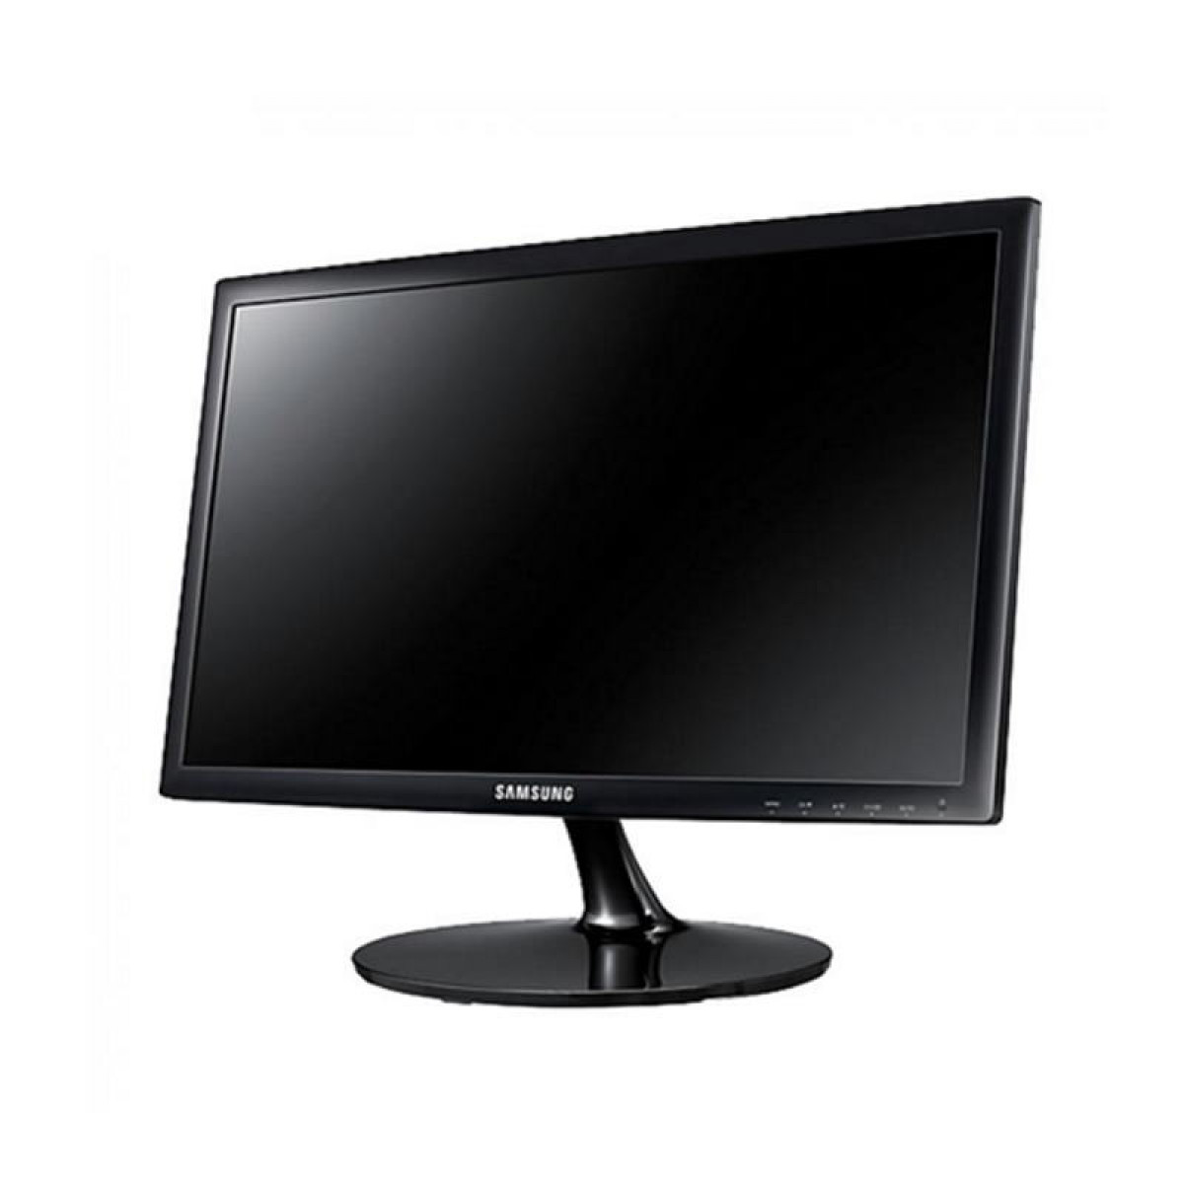
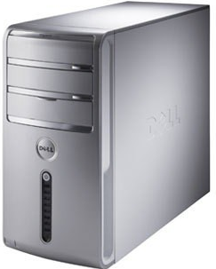
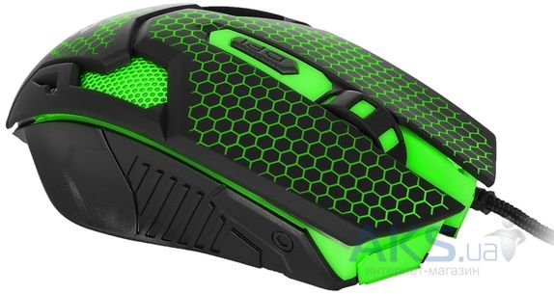
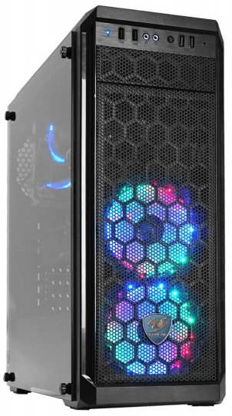
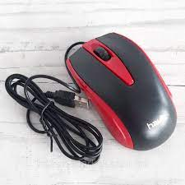
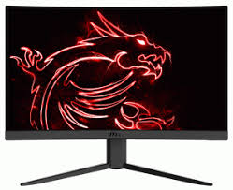
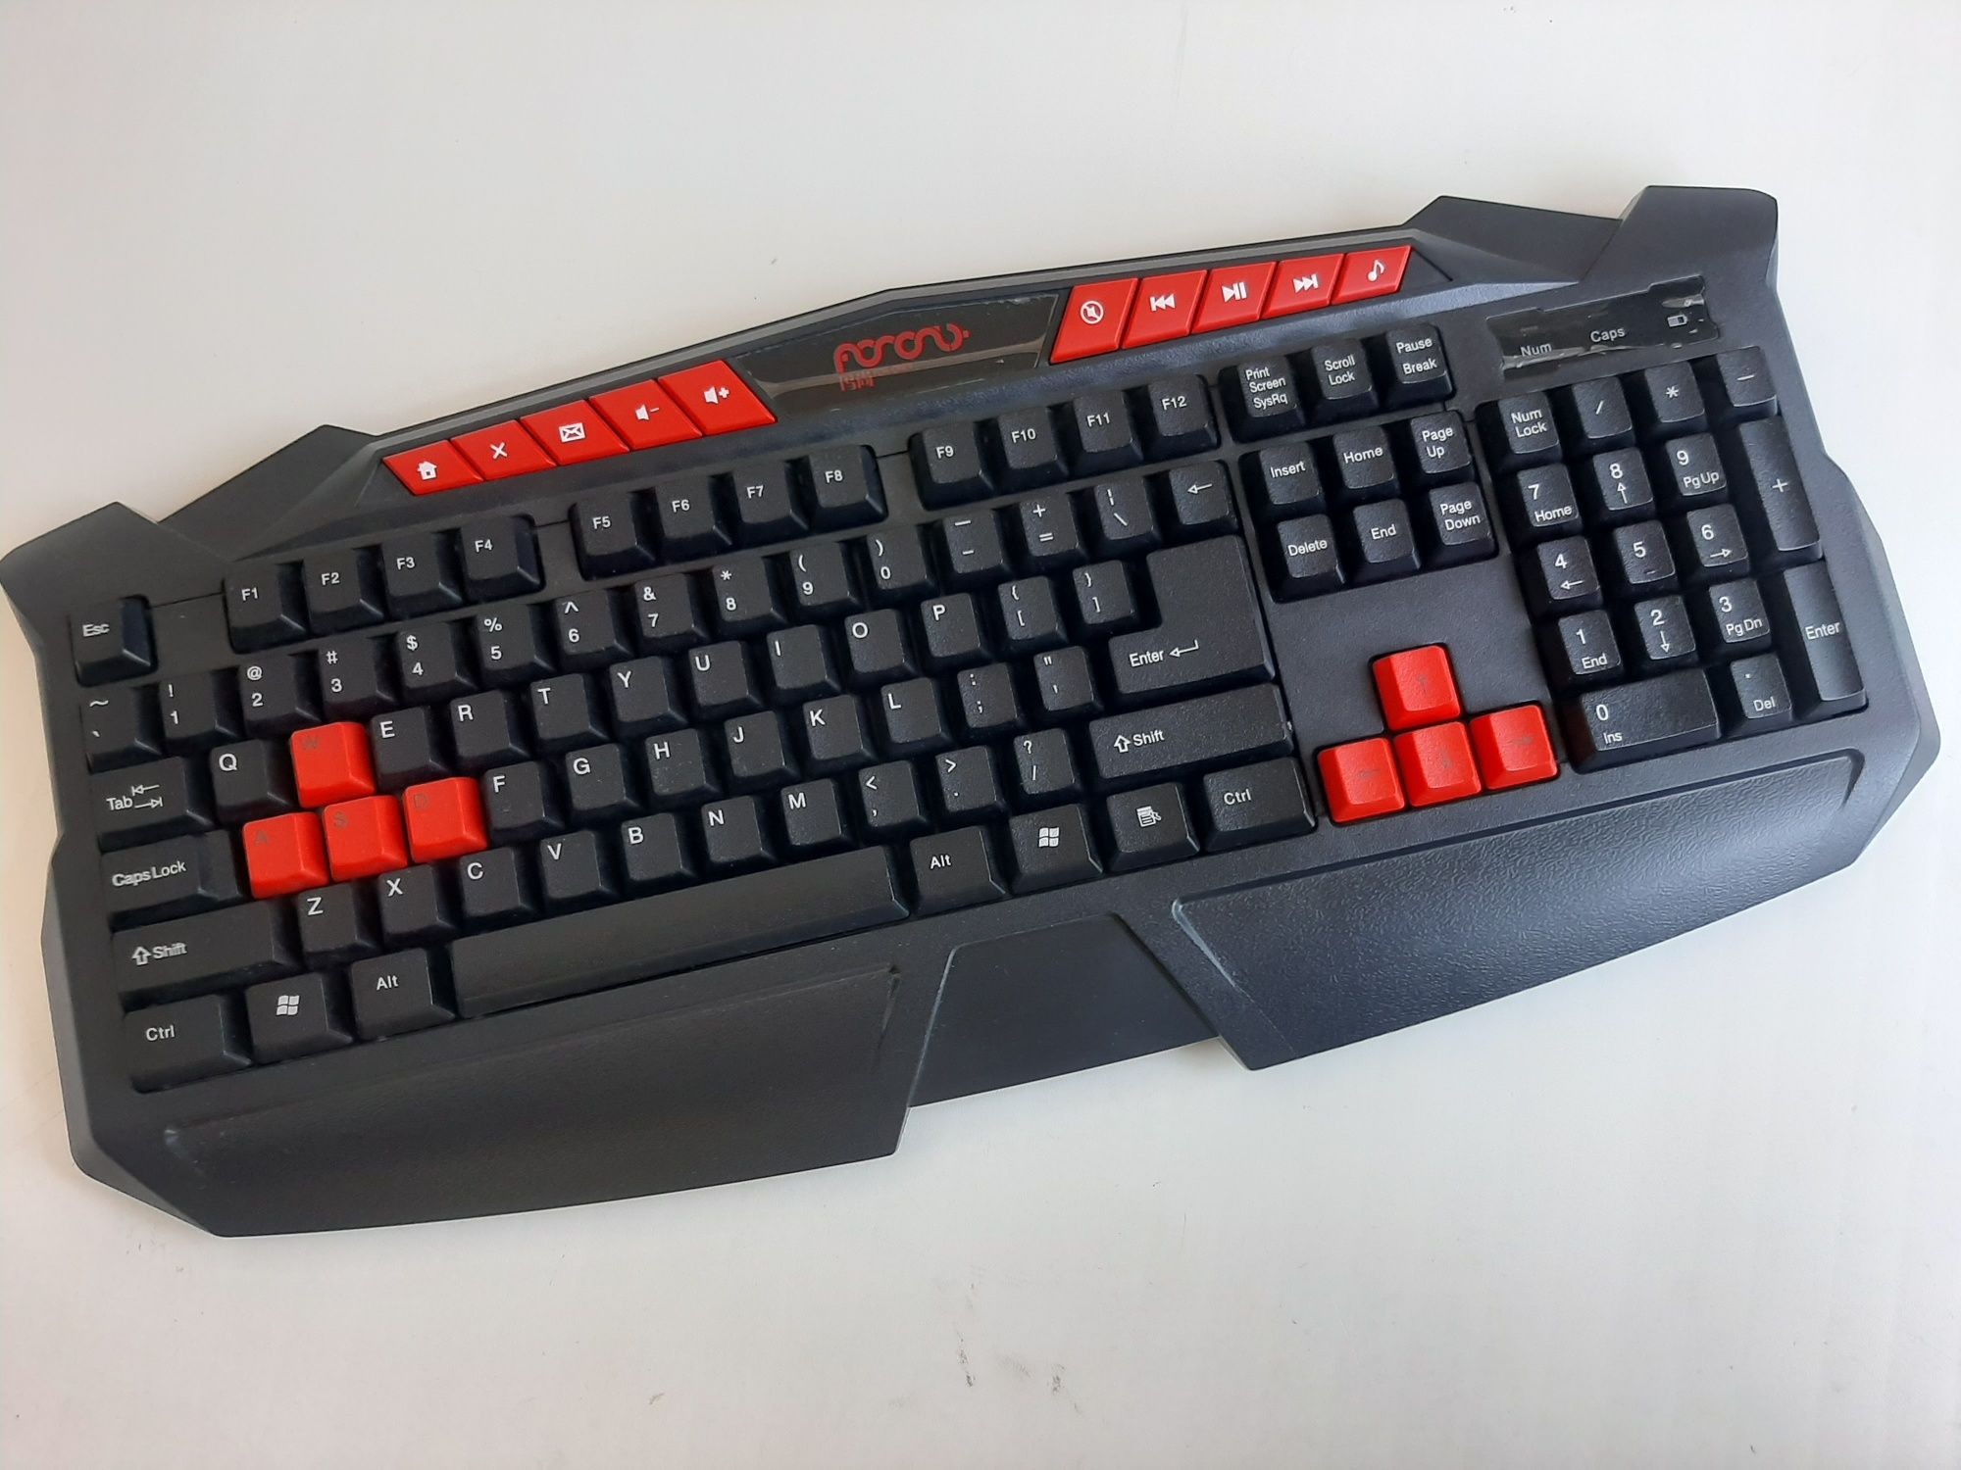
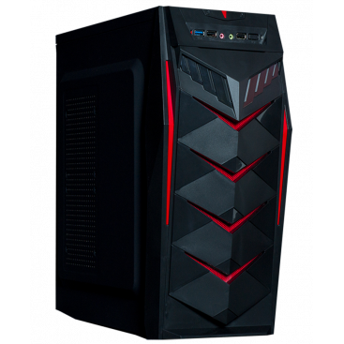
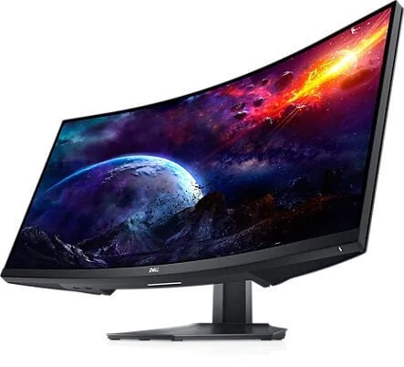
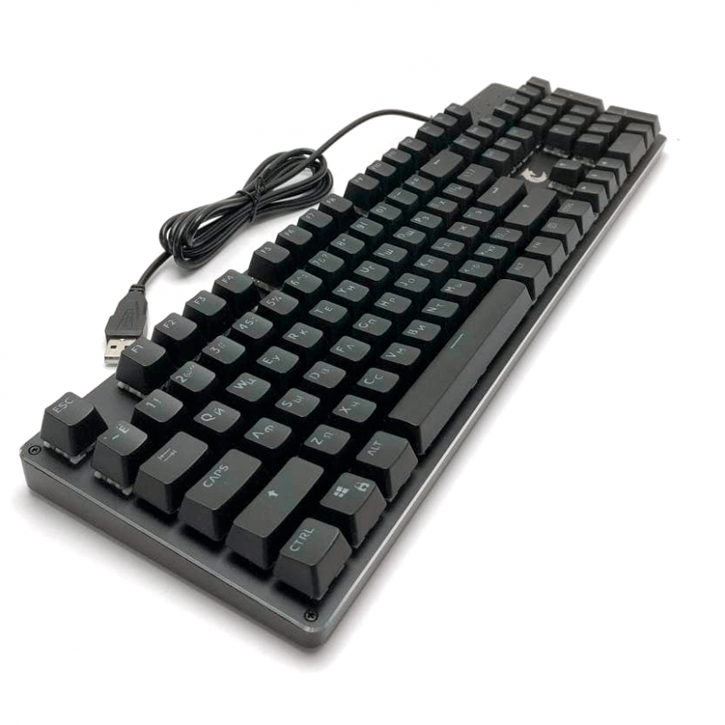
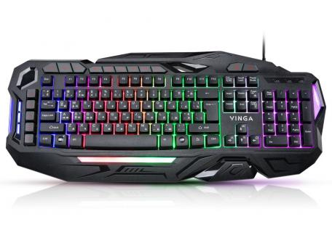
Основні складові комп’ютера
миша
системний блок
монітор
клавіатура

Slide 13
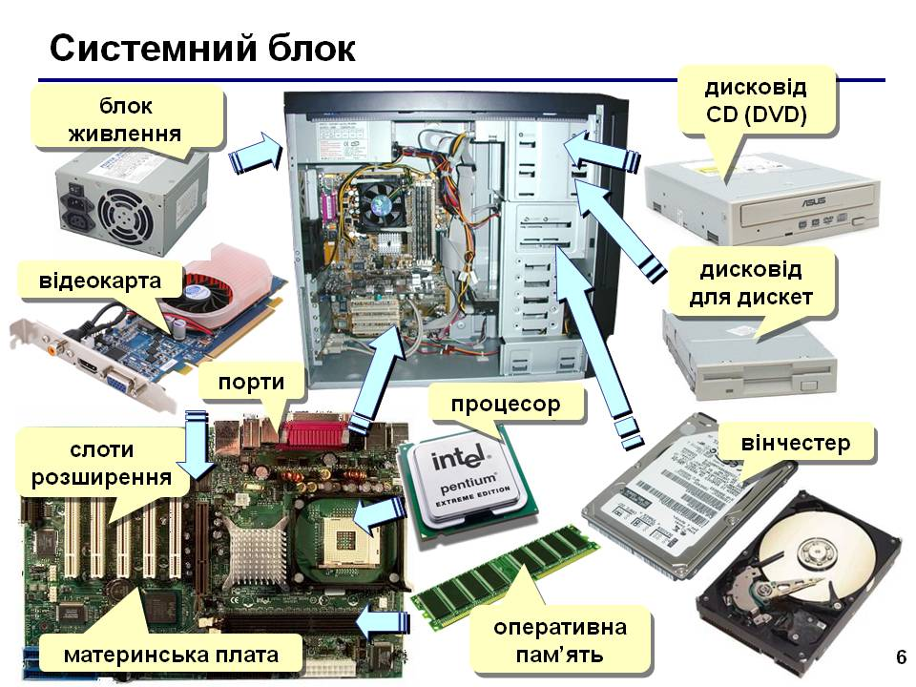
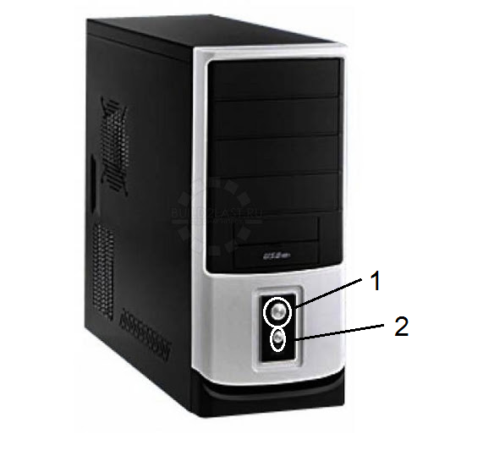
Системний блок – це «мозок» комп’ютера, головний елемент комп’ютера, виготовлений із алюмінію, сталі або пластмаси. Головні його функції – захищати комп’ютер від зовнішнього впливу, механічних пошкоджень, підтримувати оптимальний режим температури всередині ПК.
У системний блок входить процесор, оперативна пам'ять, накопичувачі на жорстких і гнучких магнітних дисках, на оптичних дисках і деякі інші пристрої. На лицьовій панелі розташовані декілька кнопок – кнопка Power – включення і кнопка Reset – перезавантаження комп'ютера.
Power
Reset

Slide 14
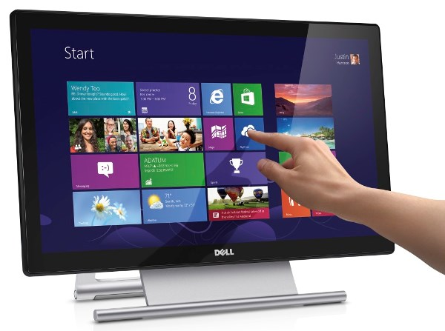
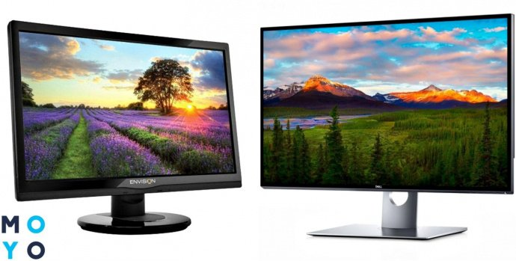
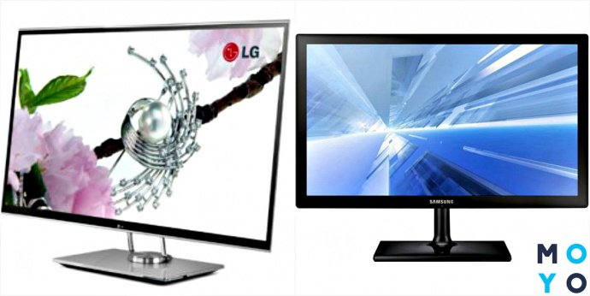
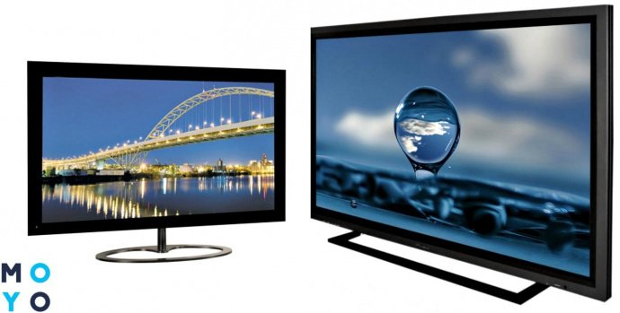
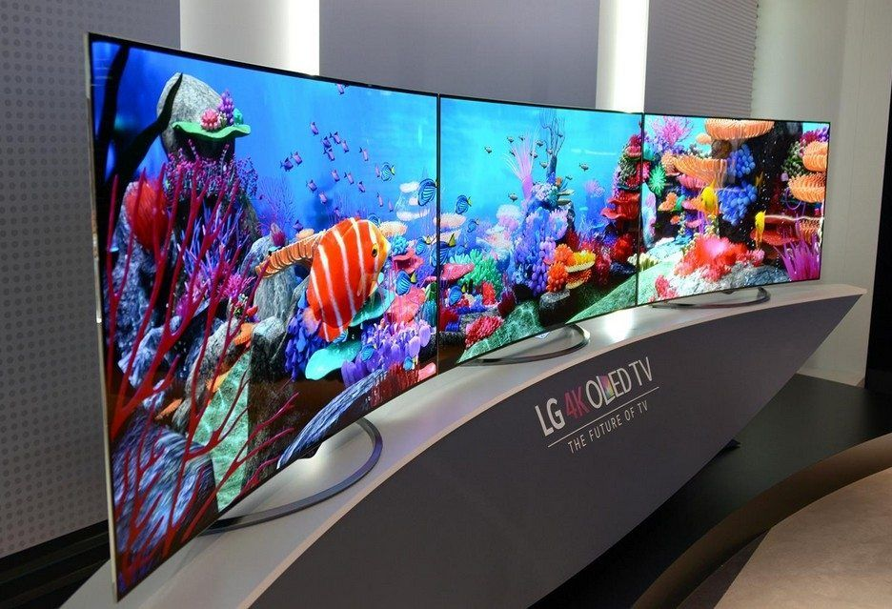
Монітор – пристрій, на екрані якого відображається інформація, з якою працює комп'ютер.
Можна сказати, що монітор — це пристрій для виведення інформації.
Існують монітори різних типів: на основі електропроменевої трубки (схожі за формою на телевізор), LCD, плазмові. Головною характеристикою для більшості користувачів є розмір екрана по діагоналі. Проте не слід забувати, що кольоропередача, яскравість, частота і навіть зовнішній вигляд є досить важливими факторами.
РК-монітор (LCD) - рідкокристалічні монітори
Сенсорні монітори
Світлодіодний монітор (LED)
Монітори з електронно-променевою трубкою (CRT)
Плазмова панель
OLED монітор - «органічний світловипромінюючий діод»

Slide 15
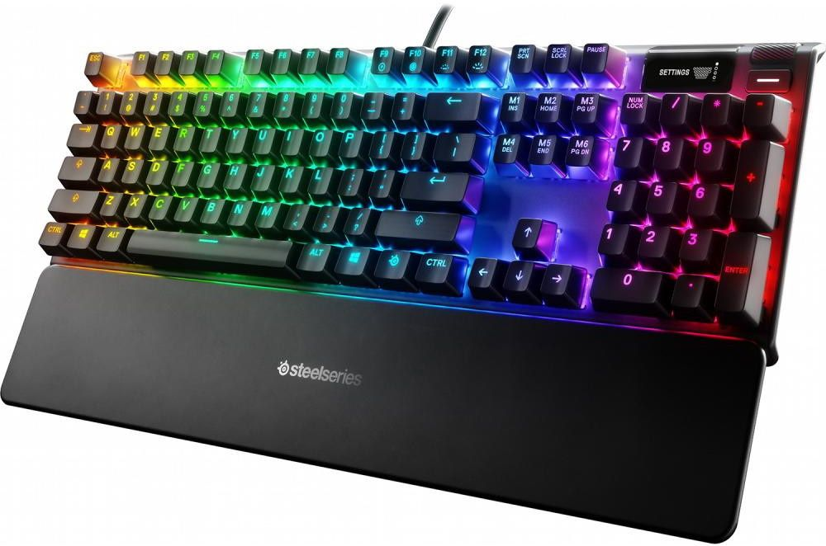
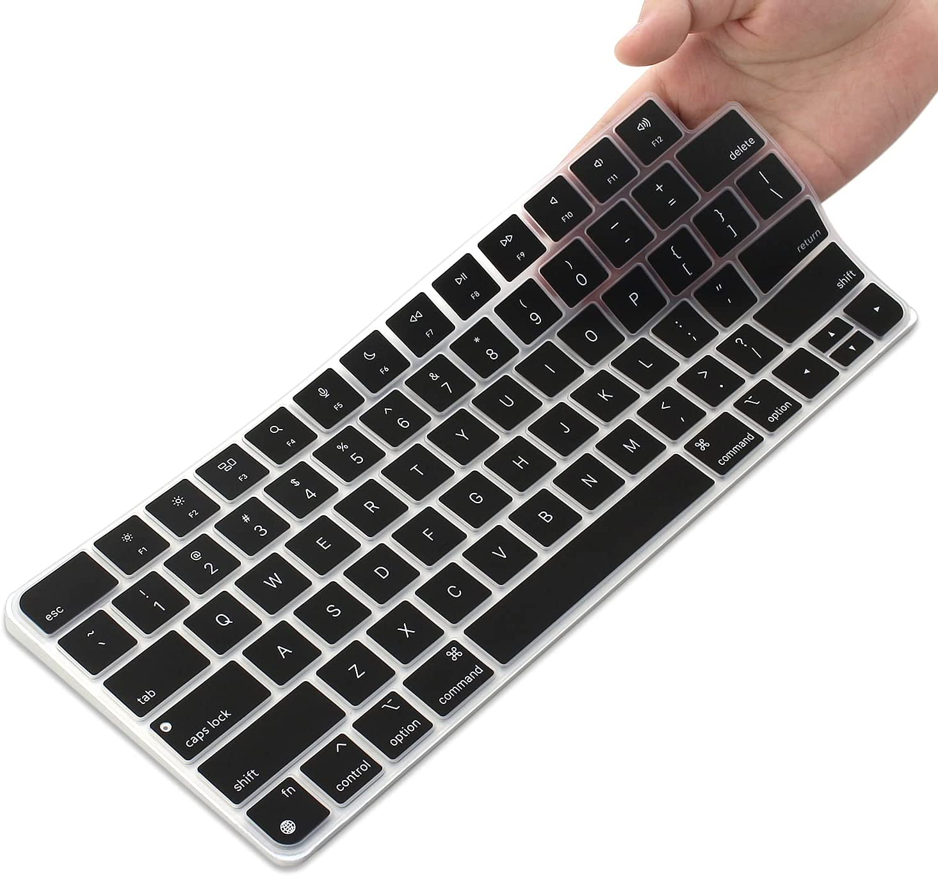
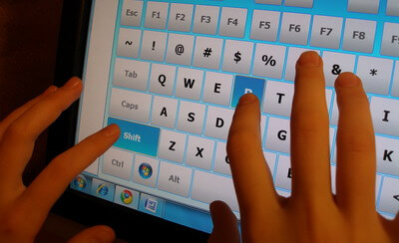
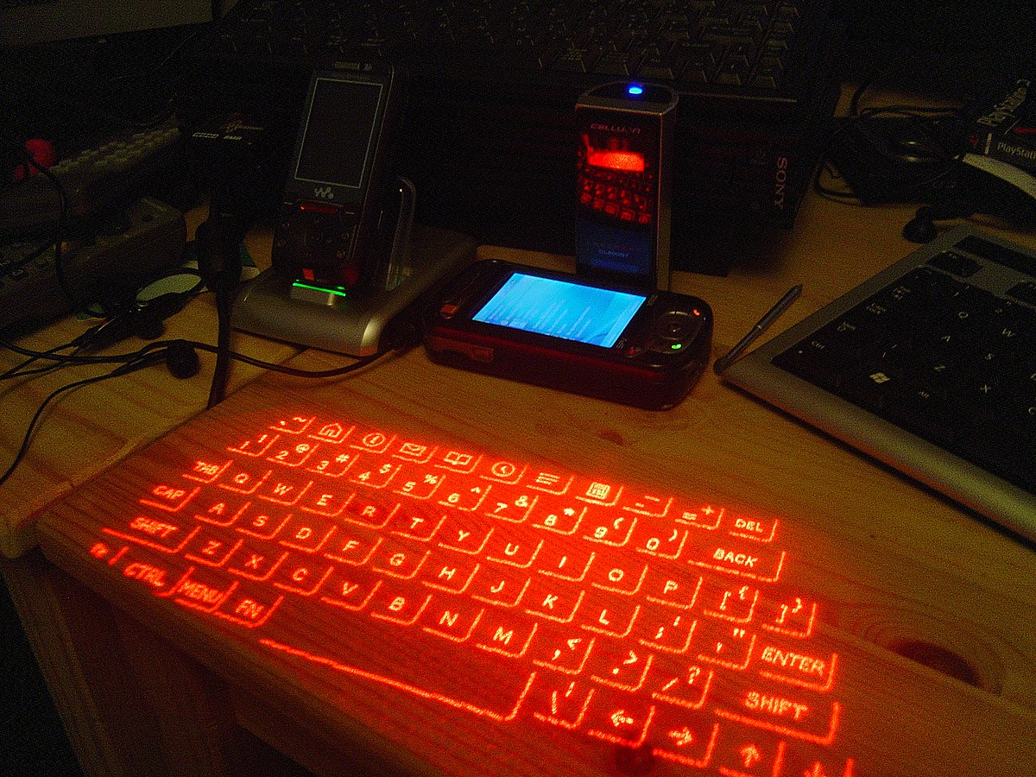
Клавіатура. На ній є клавіші із зображеннями цифр, букв та інших символів. За допомогою клавіатури в комп’ютер вводять інформацію. Клавіатури розрізняють за різноманітними характеристиками: зручність, кольорове оформлення, наявність додаткових мультимедійних можливостей тощо.
Клавіатура складається з 5 груп клавіш:
• Алфавітно – цифрові клавіші для введення літер алфавіту та розділових знаків, різних символів.
• Числові клавіші для набору чисел і знаків арифметичних дій. Вмикається при натисканні клавіші Num Lock.
• Клавіші керування курсором і редагування.
• Функціональні клавіші F1 – F12
Мембранні клавіатури (силіконові)
Механічні клавіатури
Проекційна
клавіатура
Сенсорна клавіатура
Оптичні клавіатури

Slide 16






Миша (точніше маніпулятор типу «миша») слугує для керування комп’ютером. Миші бувають з різною роздільною здатністю, різних типів та форм. Багато сучасних мишей, особливо ігрових, обладнані додатковими кнопками.
Мишу здебільшого використовують для введення команд.
Оптомеханічні (кулькові) миші
Індукційні миші
Оптичні лазерні миші
Сенсорні миші
Гіроскопічні миші
Трекбол

Slide 17









Додаткові пристрої комп’ютера
Принтер (пристрій для друку)
Плоттер
Сканер - пристрої введення інформації з паперового носія
Модем
Веб-камера
Навушники і колонки

Slide 18

Петрик йшов, йшов, йшов (крокують на місці)
І суницю знайшов.
(нахиляються вперед)
З’їв і далі пішов.
(імітація рухів, які виконує хлопчик)
Петрик йшов, йшов, йшов
(крокують на місці)
І горішок знайшов.
(нахиляються вперед)
Підняв і далі пішов.
(імітація рухів, які виконує хлопчик)
Петрик йшов, йшов, йшов
(крокують на місці)
І грибочок знайшов.
(нахиляються вперед)
Поклав у кошик і додому пішов.
(сідають за парти)
УРА!!!
ФІЗКУЛЬТХВИЛИНКА!!!

Slide 19

ПРАЦЮЄМО ЗА КОМП’ЮТЕРОМ!!!

Slide 20



ДАВАЙТЕ ПОПРАЦЮЄМО
№1
З’єднай зображення з їх назвою
СИСТЕМНИЙ БЛОК
ПРИНТЕР
СЕНСОРНА КЛАВІАТУРА
МОНІТОР

Slide 21
Розгадай, який подарунок
Василько підготував для Софійки
№2
У
У
Н
К
У
О
Б
Т
Н
Н
О
У
Т
Б
У
К

Slide 22


№3
https://learningapps.org/display?v=p9usad5dk23
Виконай інтерактивну вправу за поданим посиланням або
QR-кодом

Slide 23

Завдання додому:
розкодуй цікаву інформацію
20 7 21 29 1
17 11 29 1
2 24 16 1
10 21 19 2 16 7 18 1
10
6 7 21 7 3 1
Перша миша була зроблена з дерева

Slide 24


